Slide 1
ВИКТОРИНА ПО ТВОРЧЕСТВУ М.Ю. Лермонтова
Для 7 – 11 классов

Slide 2
Вопрос 1: Все мы еще со школы знаем, что 1-й открещивался от 2-го, – не отрицая, впрочем, некоторого сходства с последним. Однако, по мнению исследователей, 1-й и 2-й вполне могли быть дальними родственниками. Кстати, имя 2-го у нас часто ассоциируется с неким, с позволения сказать, «ребенком».
Назовите этого «ребенка».

Slide 3
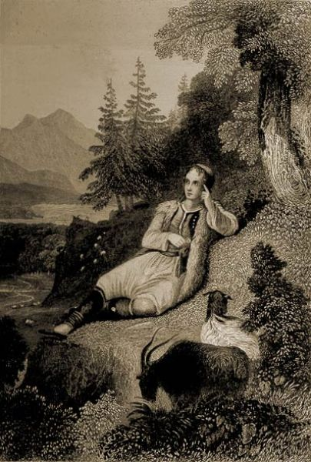
Ответ: Гарольд (Чайльд-Гарольд).
Комментарии:
«Нет, я не Байрон, я другой,
Еще не ведомый избранник,
Как он, гонимый миром странник,
Но только с русскою душой»
(М.Ю. Лермонтов).
По мнению исследователей, Лермонтов был прямым потомком шотландского барда 12 в. Томаса Лермонта. Английский потомок этого барда женился на единственной наследнице рода Гордонов. Байрон, судя по всему, как раз и происходил из этой ветви рода Лермонтов.

Slide 4
Вопрос 2:
О ее сестре писал Лермонтов, ее дальнюю родственницу часто путают с ее дальним родственником, а тот, кому она, по некоторым источникам, стала матерью, очень хотел стать настоящим человеком и в конце концов добился своего.
А как его звали?

Slide 5
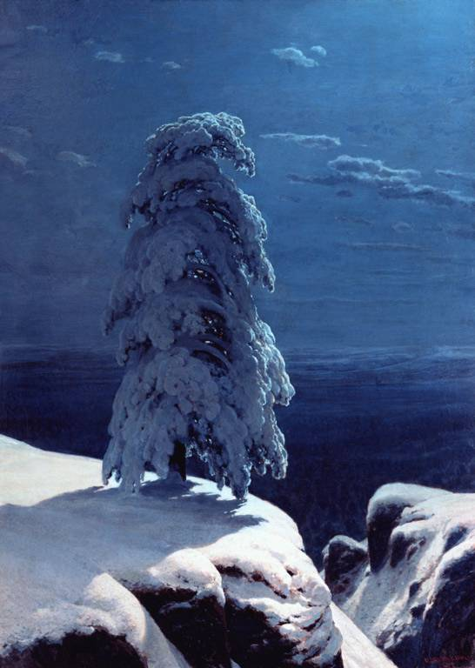
Ответ: Пиноккио
Источник(и):
1. М.Ю.Лермонтов «На севере диком…»
2. Карло Коллоди «Приключения Пиноккио»
Комментарии: Пиноккио, по некоторым источникам, сделали из сосны (об этом, кстати, можно догадаться по его имени). О другой сосне писал Лермонтов, а кедровую сосну, растущую в Сибири, часто и неправильно называют кедром (кедр тоже из семейства сосновых, но растет южнее). Пиноккио очень хотел стать настоящим живым мальчиком и в конце концов стал.

Slide 6
Вопрос 3:
1830 год. Саратов. В доме Афанасия Алексеевича Столыпина – свадьба. В числе гостей – поэт. Чуть позже он напишет:
Что Чесма, Рымник и Полтава?
Я, вспомня, леденею весь,
Там души волновала слава,
Отчаяние было здесь.
Безмолвно мы ряды сомкнули,
Гром грянул, завизжали пули,
Перекрестился я.
Мой пал товарищ, кровь лилася,
Душа от мщения тряслася,
И пуля смерти понеслася
Из моего ружья.
Наверняка Вы догадались, о чем эти строки. А кто их автор?

Slide 7
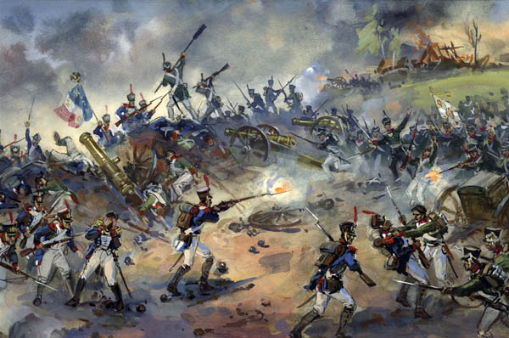
Ответ: Это стихотворение М.Ю.Лермонтова «Поле Бородина», написанное им в 1830 г. в Саратове, во время приезда его с бабушкой Е.А.Арсеньевой на свадьбу ее брата, А.А.Столыпина. В доме деда Лермонтов встречался с ветеранами Отечественной войны 1812 г., участниками Бородинского сражения. Под впечатлением их рассказов Лермонтов и написал стихотворение «Поле Бородина». Наиболее удачные образы этого стихотворения он использовал впоследствии в поэме «Бородино» (1837).

Slide 8
Вопрос 4:
М.Ю.Лермонтов. Стихотворение А.О.Смирновой:
Без вас хочу сказать вам много,
При вас я слушать вас хочу;
Но молча, вы глядите строго,
И я в смущении молчу.
Что ж делать? Речью неискусной
Занять ваш ум мне не дано…
Закончите двумя строчками это стихотворение.

Slide 9
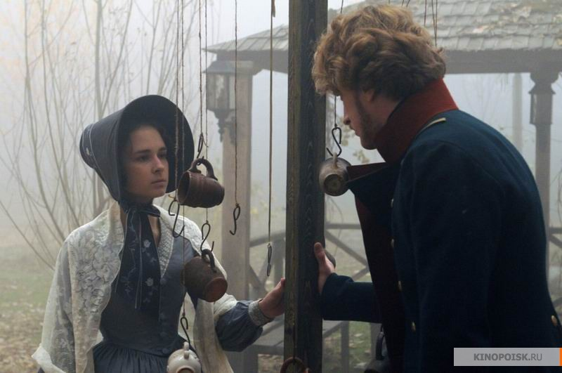
Ответ:
«Все это было бы смешно,
Когда бы не было так грустно.»

Slide 10
Вопрос 5: Дуплет.
1. Из двух основных элементов исторического герба этого города первый, крепость, был перенесен в советский герб практически без изменений, а второй, разумеется, был заменен. Правда, герб от этого потерял большую часть смысла.
Назовите этот город.
2. В судьбе Лермонтова ОНА сыграла роковую роль. Благодаря ЕЙ, вместо того чтоб поехать в полк, Михаил Юрьевич отправился в Пятигорск, где вскоре погиб.
Назовите ЕЕ.

Slide 11
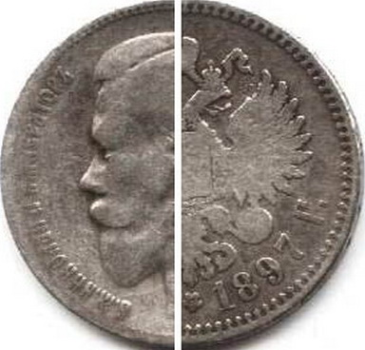
Ответ:
1. Орел.
2. Решка.
Комментарии: В советском гербе города Орел вместо царского орла были серп и молот. Лермонтов бросал монету, решая, ехать ли ему в полк или на отдых, в Пятигорск. Выпала решка, Лермонтов поехал в Пятигорск и через две недели погиб на дуэли.

Slide 12
Вопрос 6:
Произведение бывшего поручика Тенгинского полка вышло в свет первым изданием в 1856 году в немецком городе Карлсруэ. В том же году в Омске в семье штабс-капитана того же Тенгинского пехотного полка родился мальчик, значительную часть своего творчества посвятивший этому произведению.
Как его звали?

Slide 13
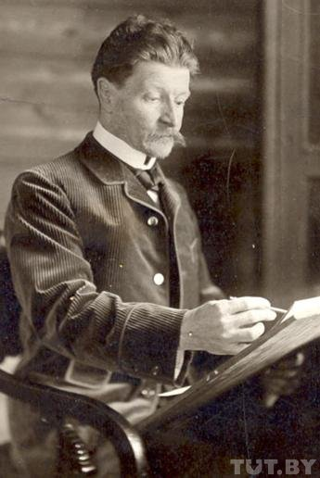
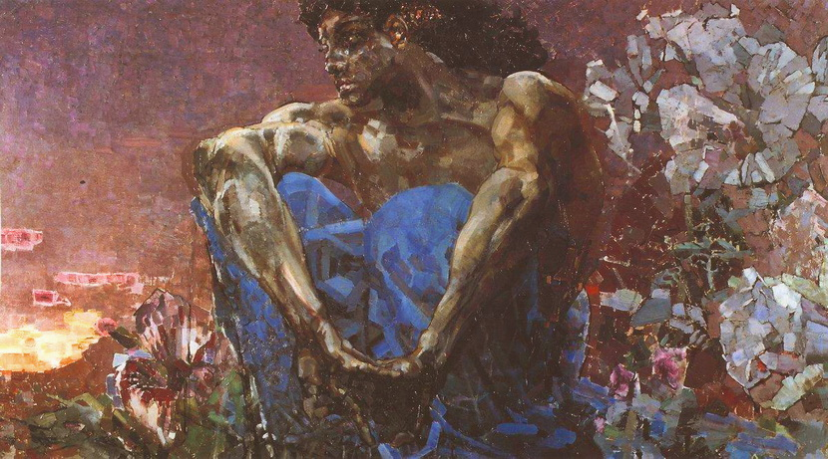
Ответ:
Михаил Александрович Врубель

Slide 14
Вопрос 7:
Мнения о его внешности были очень противоречивыми. Сам о себе он говорил: «Судьба подарила мне общую армейскую наружность». Одни люди, лично знавшие его, говорили: «небольшие калмыцкие глаза, но живые с огнем», «выразительные», другие: «большие глаза сверкали мрачным огнем» или «приветливые с душевной теплотой». Одни говорили: «огромная голова», «широкий, но не высокий лоб», другие: «необыкновенно высокий лоб».
И все же назовите его.

Slide 15
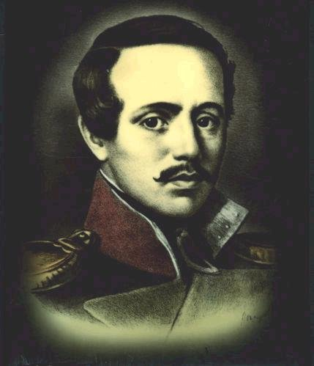
Ответ:
Лермонтов.

Slide 16
Вопрос 8: Многим иностранцам о городе Екатеринбурге известен только один факт. Видимо, немного больше знал Маяковский, когда написал стихотворение «Екатеринбург – Свердловск».
Закончите фрагмент этого стихотворения, если его последняя строка взята из Лермонтова:
«Здесь кедр топором перетроган,
Зарубки у корня горы,
У кедра под корнем дорога…».

Slide 17
Ответ:
«… И в ней император зарыт».

Slide 18
Вопрос 9:
Иероглиф «сы» в китайском языке означает «разрезание». Иероглиф «мо» означает «спокойствие», а также используется как отрицательная частица. Иероглиф «кэ» означает «злаки». Военачальник высокого ранга, верный слуга своего императора, перед началом великой битвы призвал своих воинов принять смерть недалеко от места, название которого записывается этими иероглифами.
Назовите иноземного правителя, против которого сражался этот военачальник.

Slide 19
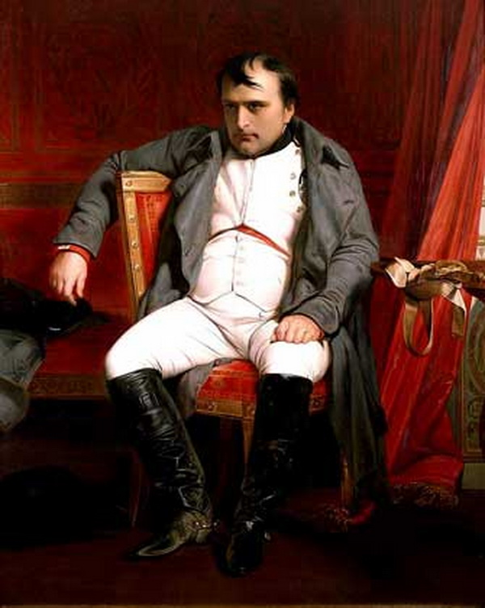
Ответ:
Наполеон.
Комментарии: Слово «Москва» по-китайски записывается иероглифами мо-сы-кэ, но не из смысловых, а из фонетических соображений. Битва, о которой говорится в вопросе, – это Бородинское сражение. В стихотворении Лермонтова «Бородино» русский полковник, «слуга царю» (а точнее, императору Александру), призывает своих солдат: «Ребята! не Москва ль за нами? Умремте ж под Москвой…».

Slide 20
Вопрос 10:
Великий князь Михаил Павлович, прочитав некое произведение, заявил: «Был у нас итальянский Вельзевул, английский Люцифер, немецкий Мефистофель, теперь явился русский ОН, значит, нечистой силы прибыло. Я только никак не пойму, кто кого создал: АВТОР – духа зла, или дух зла – АВТОРА?».
Догадавшись, о какой поэме, написанной в конце 30-х годов XIX века, идет речь, назовите ее АВТОРА.

Slide 21
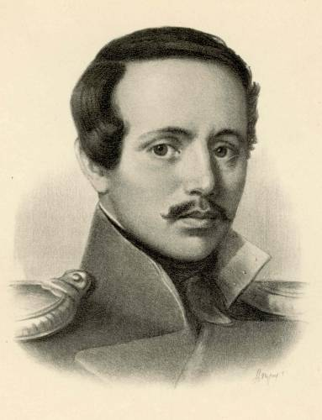
Ответ:
Михаил Юрьевич Лермонтов.

Slide 22
Вопрос 11:
Назовите стихотворение Лермонтова 1837 г., на автографе которого В.Ф. Одоевский пометил: «Стихотворение, которое не могло быть напечатано».

Slide 23
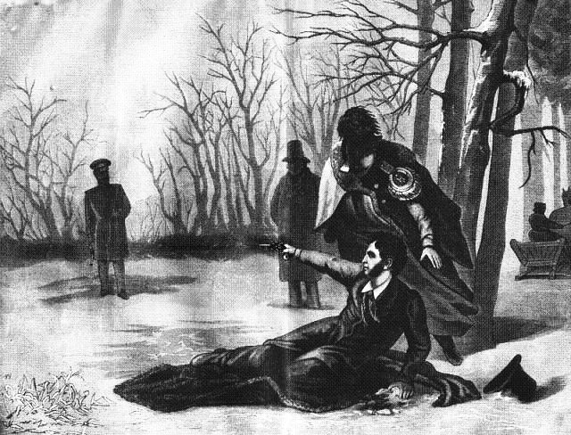
Ответ:
«Смерть поэта».

Slide 24
Вопрос 12:
Вересаев образно назвал это «обыск сердца».
Назовите хотя бы две из трех повестей Лермонтова, о чтении которых можно сказать то же самое.

Slide 25
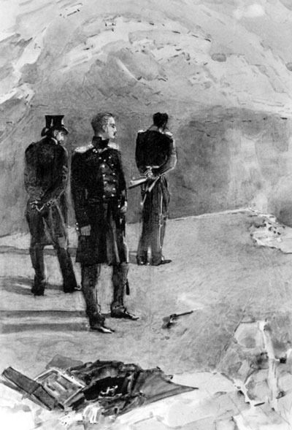
Ответ:
«Тамань»,
«Княжна Мери»,
«Фаталист».

Slide 26
Вопрос 13:
Эта строка впервые встречается у писателя-декабриста Бестужева-Марлинского. Но подавляющее большинство читателей связывают эту строку с именем Лермонтова, который заимствовал ее у Бестужева-Марлинского и в 1832 г. начал ею известное стихотворение. Этой же строкой через 100 с лишним лет, в 1936 г. назвал свою повесть один из популярнейших русских писателей той поры.
Воспроизведите эту строку.

Slide 27
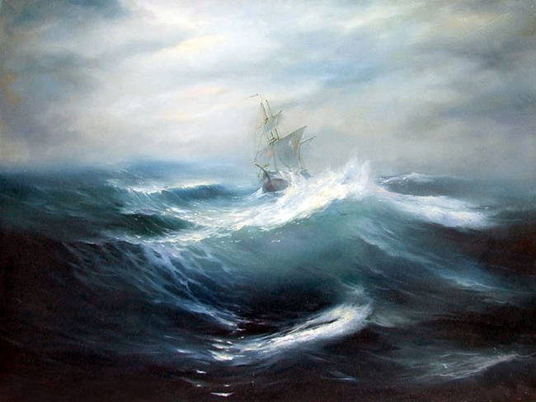
Ответ:
«Белеет парус одинокий».

